Slide 1
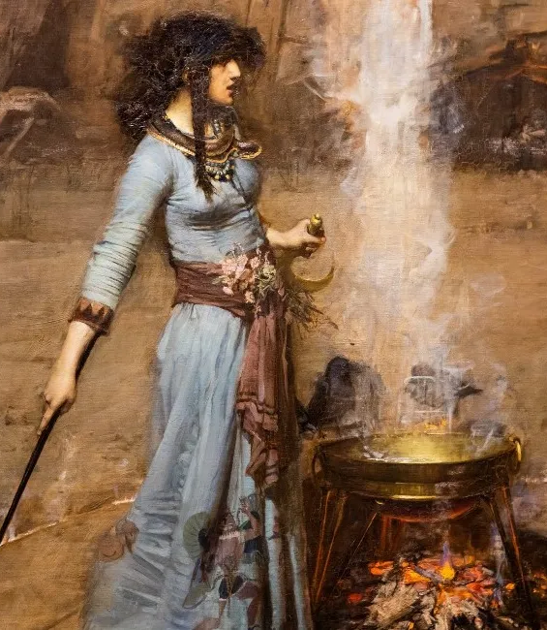
Jeanne de Brigues

Slide 2
Le vocabulaire à apprendre
fasciner (v1)
effrayer (v1)
un sort (nc)
une potion (nc)
bienveillant (adj)
en revanche
dépeindre (v3)
malfaisant (adj)
obscur (adj)
nuire (v3)
un chaudron (nc)
emblématique (adj)

Slide 3
Les fonctions grammaticales
Dans les contes et légendes, les sorcières fascinent
depuis des siècles.
CCL
CCT

Slide 4
Les classes grammaticales
Aujourd’hui, elles restent des figures emblématiques de la littérature et du cinéma.
p.p.
v
a.i.
adj
prep
a.d.
c.c.
a.d.c.

Slide 5
Conjugue le verbe « imaginer » au présent de l’indicatif.
J’imagine
Tu imagines
Il imagine
Elle imagine
Nous imaginons
Vous imaginez
Ils imaginent
Elles imaginent

Slide 6
Problème pour s’entraîner
La sorcière Mélusine doit préparer une potion magique. Elle a besoin des ingrédients suivants :
0,25 L de jus de crapaud.
15 dL de venin de serpent.
0,75 cL de bave de limace.
Combien de litres d’ingrédients Mélusine utilise-t-elle en tout pour sa potion ?

Slide 7
Problème pour s’entraîner - correction
Je réfléchis
Je réponds
Trace un trait à 7 carreaux du bord
Fais une phrase par opération
1,5 L
0,75 L
1. Je convertis en litres :
15 dL = 1,5 dL 75 cL = 0,75 L
2. Je cherche la capacité de la potion:
2. 2,5 litres
1,5 + 0,75 + 0,25 = 2,5
Rédige une phrase de réponse qui reprend les mots de la question
Mélusine prépare une potion de 2,5 litres.

Slide 8
Le vocabulaire à apprendre
fasciner (v1)
effrayer (v1)
un sort (nc)
une potion (nc)
bienveillant (adj)
en revanche
dépeindre (v3)
malfaisant (adj)
obscur (adj)
nuire (v3)
un chaudron (nc)
emblématique (adj)

Slide 9
Transposition
Les sorcières seront craintes et persécutées.
Transforme cette phrase en la commençant par « Dans les temps anciens … ».
Dans les temps anciens, les sorcières étaient craintes et persécutées.

Slide 10
Analyse grammaticale
Les sorcières et leurs chapeaux pointus sont dépeintes comme malfaisantes.
sorcières : nom commun, féminin, pluriel
sont : verbe être, présent, 3e personne du pluriel
malfaisantes : adjectif, féminin, pluriel

Slide 11
Conjugue le verbe « veiller » au présent de l’indicatif.
Je veille
Tu veilles
Il veille
Elle veille
Nous veillons
Vous veillez
Ils veillent
Elles veillent

Slide 12


Slide 13
Problème pour s’entraîner
La sorcière Morgane doit préparer une potion magique. Elle a besoin des ingrédients suivants :
85 cL de jus de grenouille
26 dL de venin de scorpion
550 mL de bave d’escargot
Combien de litres d’ingrédients Morgane utilise-t-elle en tout pour sa potion ?

Slide 14
Calcul mental
0 – 1 – 2 : 24 – 63 – 40 – 28 – 21 – 35 – 24 – 18
1 – 2 – 3 : 8r1 – 6r2 – 7r2 – 3r1
1 – 2 – 3 : 4 936 – 295 800 – 988 – 47 430
0 – 1 – 2 : 95 000 325 469 – 30 000 980 254
52 032 563 210 – 12 369 874 520

Slide 15
Dictée
Les sorcières fascinent et effraient depuis des siècles. Dans les contes et légendes, elles sont souvent représentées comme des femmes aux pouvoirs magiques, capables de lancer des sorts et de préparer des potions. Certaines sorcières sont décrites comme bienveillantes, utilisant leurs dons pour aider les autres.

Slide 16
Dictée – suite
D’autres, en revanche, sont dépeintes comme malfaisantes, manipulant les forces obscures pour nuire. On les imagine souvent avec des chapeaux pointus, des balais volants et des chaudrons fumants. Dans les temps anciens, les sorcières étaient souvent craintes et persécutées, accusées de causer des maladies ou des

Slide 17
Dictée – fin
malheurs. Aujourd’hui, elles restent des figures emblématiques de la littérature et du cinéma, symbole de mystère et de pouvoir.

Slide 18
Problème pour s’entraîner - correction
Je réfléchis
Je réponds
Trace un trait à 7 carreaux du bord
Fais une phrase par opération
1. Je convertis en litres :
0,85L 2,6L 0,55L
85 cL = 0,85 L 26 dL = 2,6 L
550 mL = 0,55 L
2. Je cherche la capacité de la potion:
2. 4 litres
0,85 + 2,6 + 0,55 = 4
Rédige une phrase de réponse qui reprend les mots de la question
Morgane prépare une potion de 4 litres.

